Slide 1


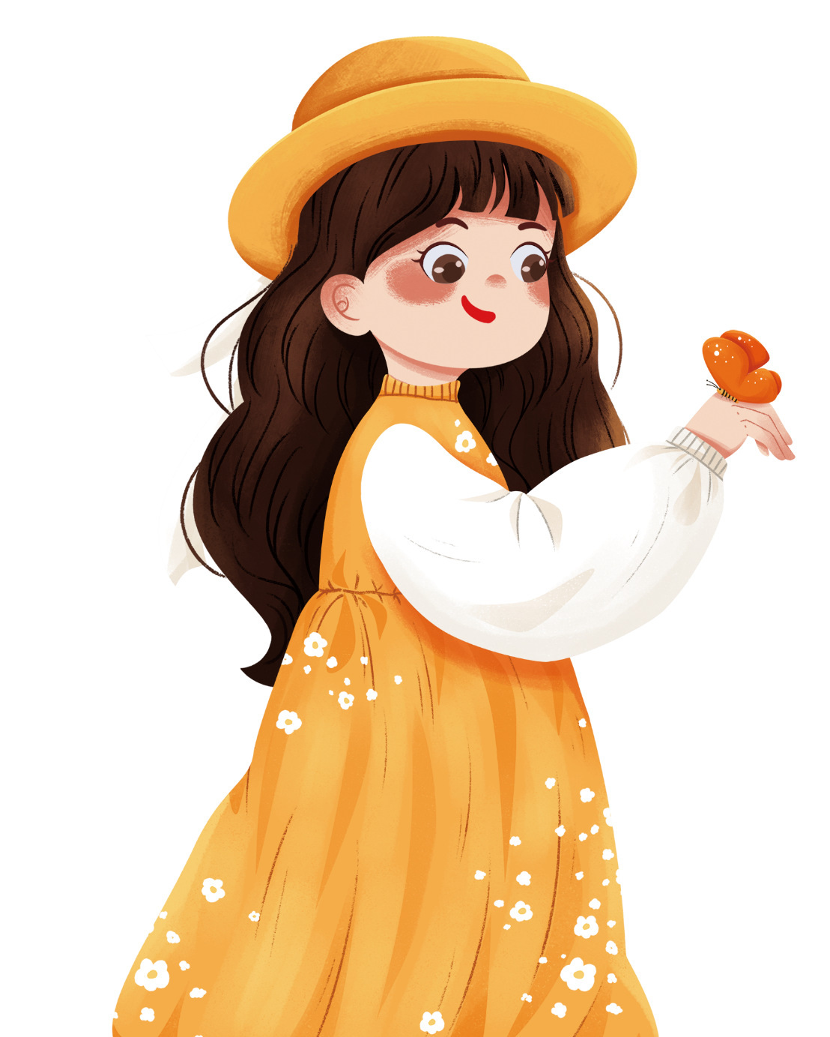


Slide 2


Slide 3



Hãy chia sẻ về một trải nghiệm đáng nhớ mà em có dịp được khám phá vào kì nghỉ hè vừa rồi.

Slide 4


Slide 5

01. Đọc bài thơ, bài văn viết về những trải nghiệm trong cuộc sống
Gợi ý
Bài thơ, bài văn viết về trải nghiệm cùng gia đình: đi du lịch, về quê,… (Biển của Đặng Hấn, Về quê của Nguyễn Lãm Thắng)
Bài thơ, bài văn viết về trải nghiệm ở trường học: học tập, vui chơi, đi thư viện, làm kế hoạch nhỏ, trồng cây,… (Bài thơ về cây của Đinh Xuân Tửu, Ngôi trường mới của Ngô Quân Miện)

Slide 6
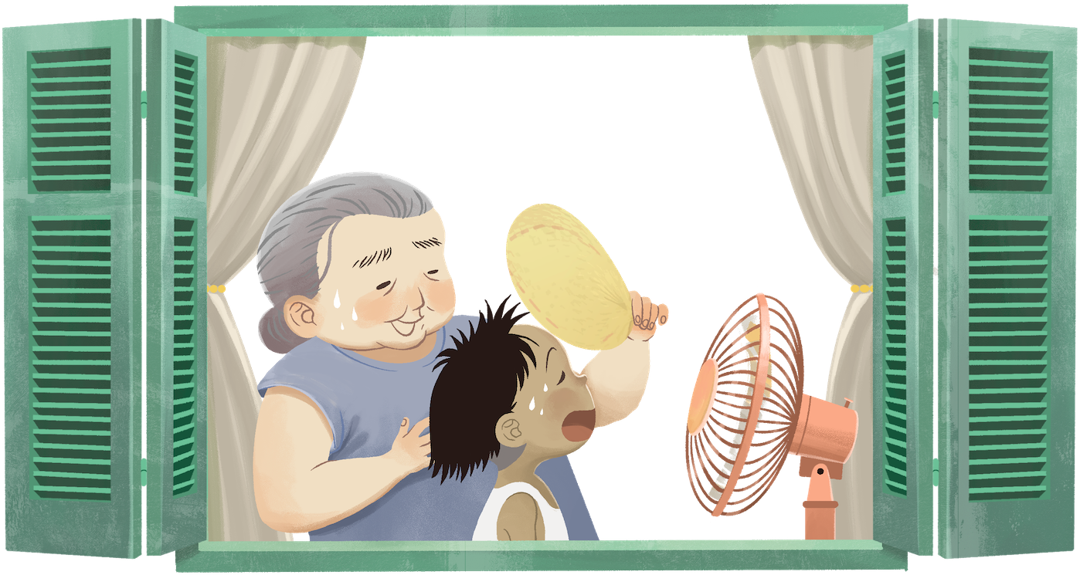

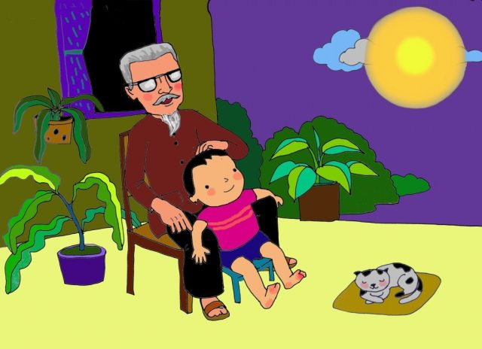
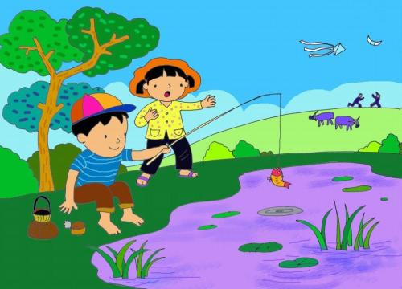
Về quê
Nghỉ hè bé lại thăm quê Được đi lên rẫy, được về tắm sông
Thăm bà, rồi lại thăm ông Thả diều, câu cá… sướng không chi bằng
Đêm về ngồi ngắm ông trăng Nghe ông kể chuyện chị Hằng ngày xưa
Bà rang đậu lạc thơm chưa Mời ông bà, bé say sưa chuyện trò.
Nguyễn Lãm Thắng

Slide 7

Bài thơ
trồng cây
Hôm nay học loài cây, Bài cô giảng thật hay: Rễ cây hút nhựa đất Như ta ăn hàng ngày. Cây không hề biết đi, Chưa bao giờ cây nói, Cây chỉ biết thầm thì Khi trăng lên gió thổi. Lá cây làm lá phổi Cũng hít vào, thở ra. Cành cây thường vẫy gọi Như tay người chúng ta.
Khi vui cây nở hoa Khi buồn cây héo lá. Ai bẻ cành vặt hoa Nhựa tuôn như máu ứa. Xanh, cây làm bức tranh Cho vườn ta thêm xinh, Già, cây làm chiếc ghế Chúng ta ngồi học hành. Còn bao điều thú vị Cây giúp đời chúng mình. Loài cây cũng có nghĩa Loài cây cũng có tình.
Đinh Xuân Tửu

Slide 8


02. Viết vào phiếu đọc sách
PHIẾU ĐỌC SÁCH
Tên bài thơ, bài văn: | Tác giả: | Ngày đọc:
Trải nghiệm trong cuộc sống được nhắc đến:
Suy nghĩ của em về trải nghiệm:
Em đã có trải nghiệm này chưa? Cùng với ai?:
Mức độ yêu thích:

Slide 9

Hãy tìm thêm những câu chuyện về các thần đồng hoặc nhà bác học nổi tiếng trên thế giới và ở Việt Nam và chia sẻ với người thân của em.

Slide 10
TẠM BIỆT NHÉ

